Slide 1
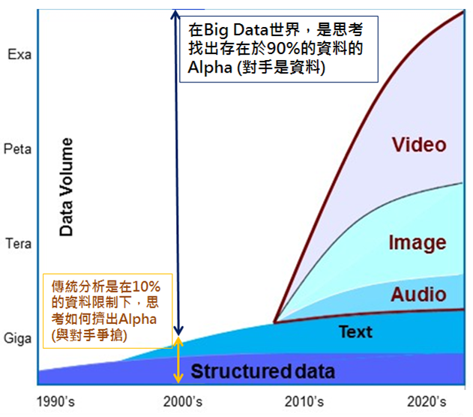

資料是投資分析的基石，不同的資料能開創不同的視野，進而帶來新視野下的Alpha

